Slide 1

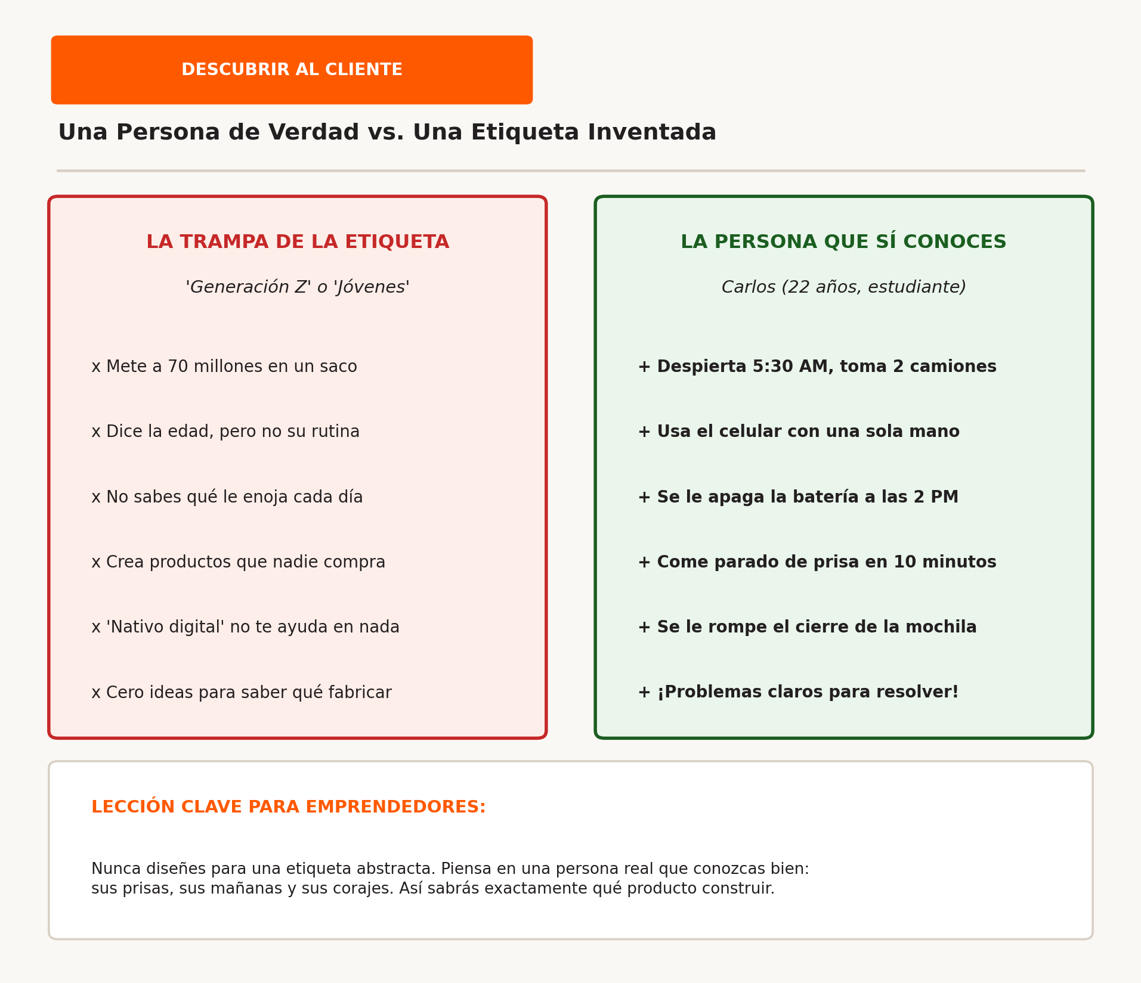
DESCUBRIR AL CLIENTE
1 / 17
Conoce a tu cliente: Personas de verdad, no etiquetas
Por qué diseñar para la 'Generación Z' falla y por qué debes pensar en alguien que conoces
El error de las etiquetas gigantes
Etiquetas como 'Generación Z' meten a 70 millones de personas distintas en un solo saco. No te dicen qué hacen, qué sienten ni qué compran de verdad cada día.
Piensa en alguien que conoces bien
Imagina a un amigo, primo o vecino. Recuerda a qué hora suena su alarma, qué desayuna, qué camión toma para ir a la escuela y qué cosas le dan coraje.
La vida real guía tu producto
Cuando entiendes el día a día de una persona de carne y hueso, ves de inmediato qué productos le ayudan y cuáles le dan puros dolores de cabeza.
Universidad Anáhuac Mayab • Prof. J. Christopher Westland • Entendimiento del Cliente y Desarrollo de Nuevos Productos
Notes:
Diapositiva 1: Enfatice a los estudiantes que deben olvidar las etiquetas demográficas perezosas como 'Generación Z'. Un buen creador de productos nunca diseña para un número abstracto; diseña pensando en una persona real con horarios, prisas y molestias diarias bien conocidas.

Slide 2
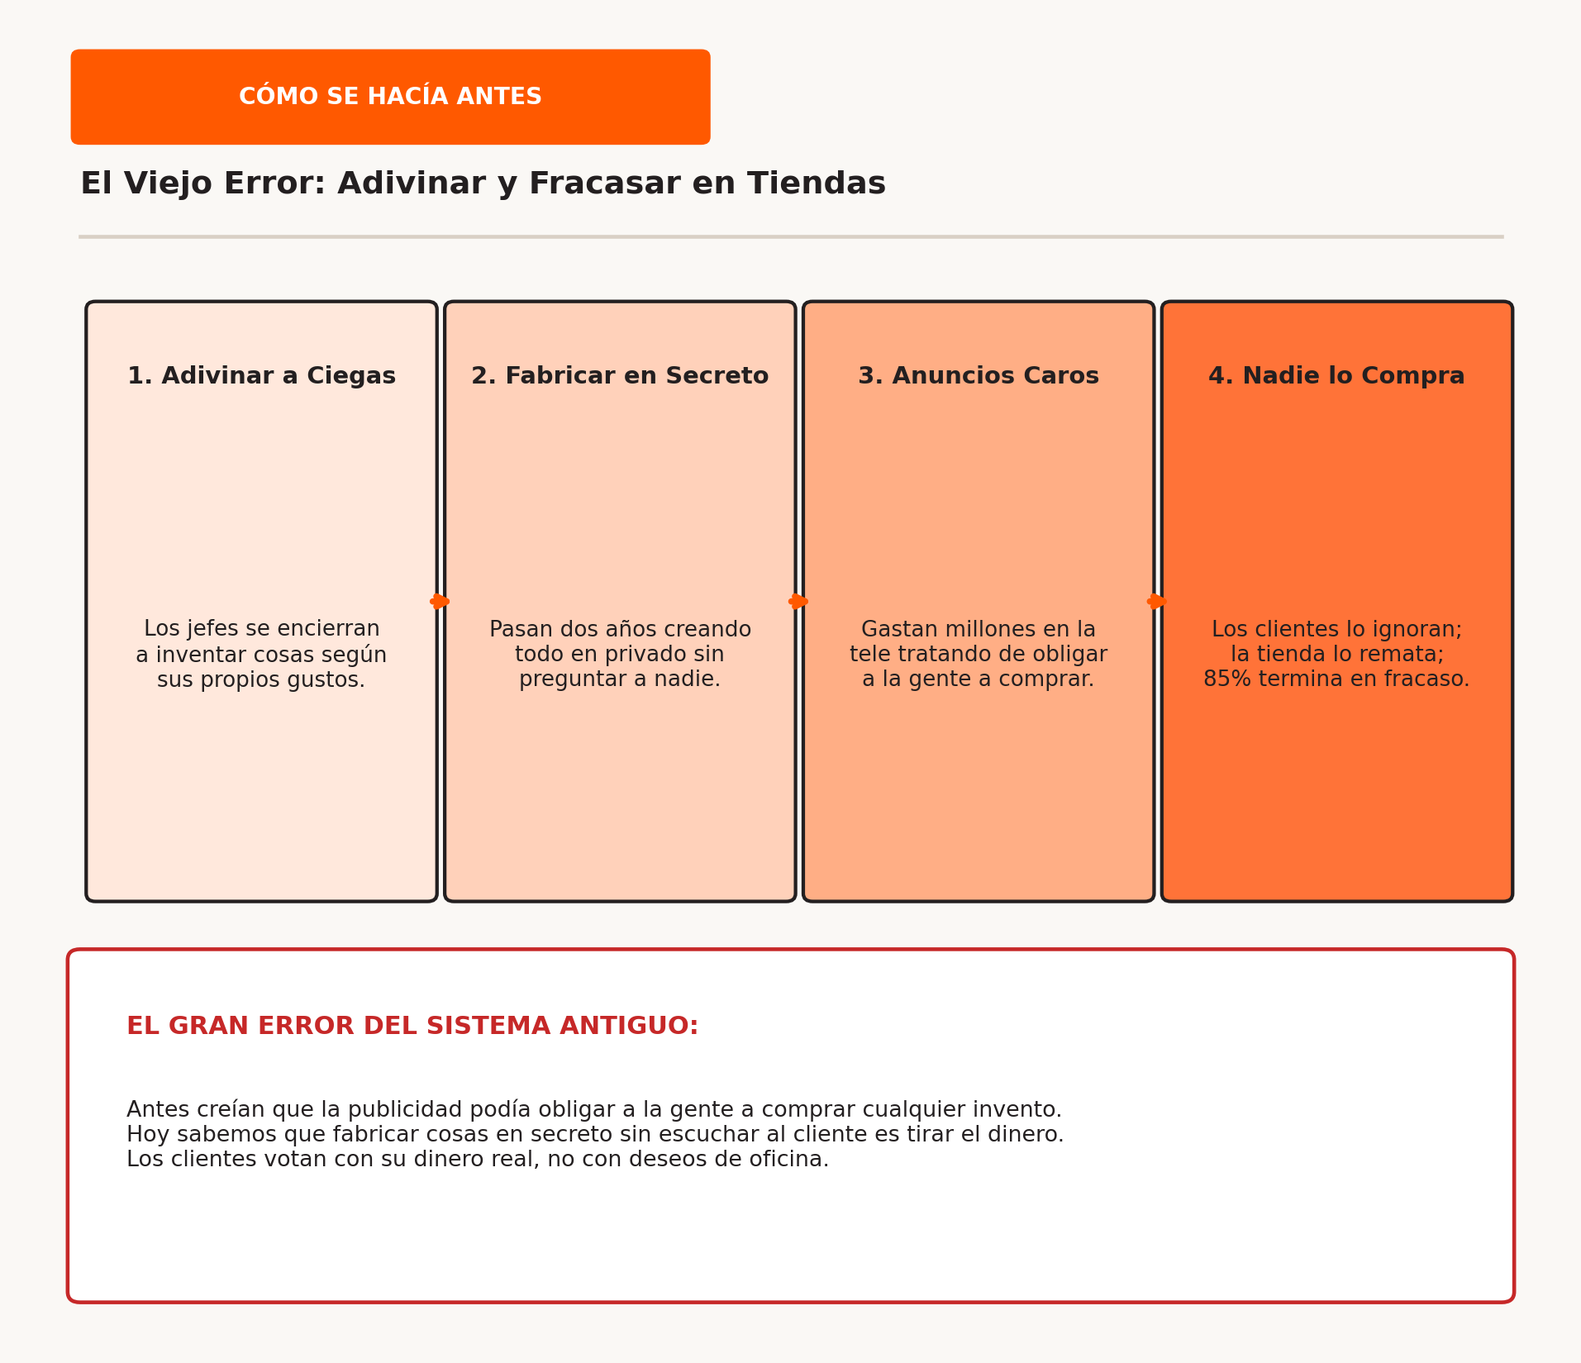
CÓMO SE HACÍA ANTES
2 / 17
El viejo error: Adivinar lo que la gente quiere
Cómo las empresas gastaban millones a ciegas antes de hablar con clientes reales
Ideas a puerta cerrada
Durante décadas, los jefes se encerraban en oficinas elegantes a decidir qué debía comprar la gente según sus propios gustos personales.
Construir en secreto dos años
Los ingenieros pasaban meses fabricando todo en privado sin mostrarle jamás una prueba sencilla a una persona común y corriente.
La sorpresa en la tienda
Cuando el producto llegaba a los anaqueles, nadie lo compraba. Más del 80% de los lanzamientos fracasaban y terminaban rematados.
Universidad Anáhuac Mayab • Prof. J. Christopher Westland • Entendimiento del Cliente y Desarrollo de Nuevos Productos
Notes:
Diapositiva 2: Explique el fracaso del método tradicional a ciegas. Las empresas creían con arrogancia que la publicidad podía obligar a la gente a comprar cualquier cosa. Fabricar en secreto sin probar con usuarios reales casi siempre termina en desastre comercial.

Slide 3
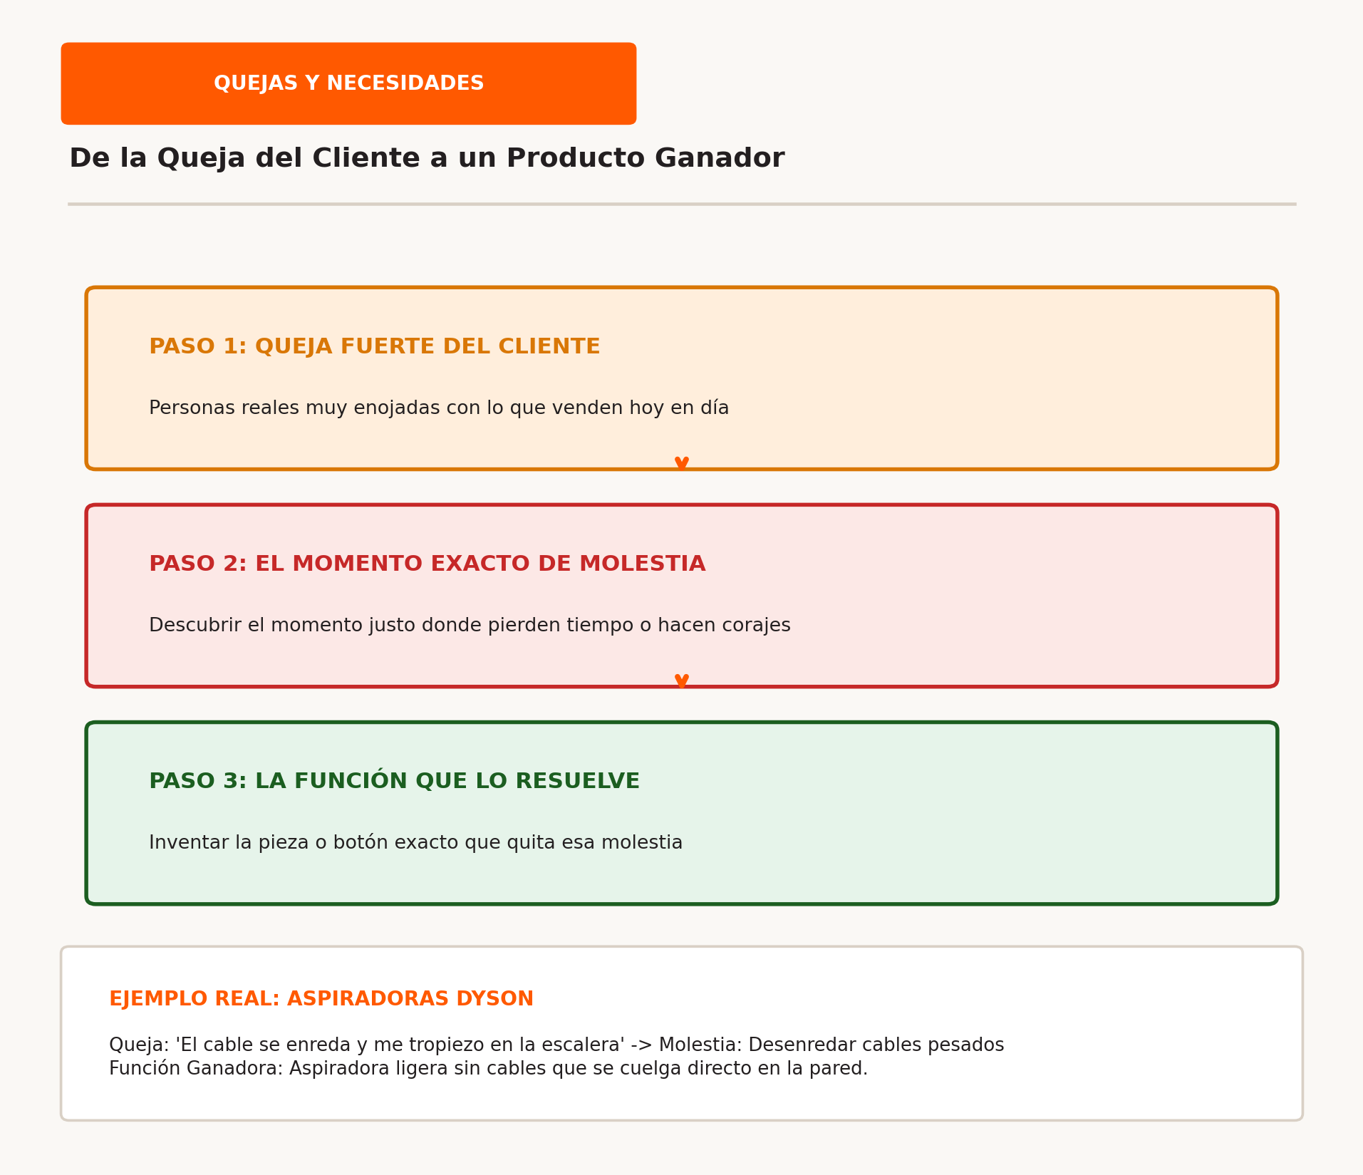
QUEJAS Y NECESIDADES
3 / 17
Dónde nacen los grandes productos: Quejas y molestias
Las mejores ideas no caen del cielo; nacen cuando la gente está enojada con lo que existe
Las quejas son pistas gratis
Cuando la gente se queja fuerte de un producto actual, te está diciendo gratis qué debes inventar. Cada coraje es una gran oportunidad de negocio.
¿Qué es una molestia real?
Es un problema de todos los días que nadie ha resuelto bien. Te quita tiempo, te hace batallar o te ensucia las manos cuando tienes prisa.
De la queja a la solución
Todos los productos exitosos nacieron para quitar un dolor de cabeza. Si le quitas una molestia diaria a la gente, querrá comprarte con gusto.
Universidad Anáhuac Mayab • Prof. J. Christopher Westland • Entendimiento del Cliente y Desarrollo de Nuevos Productos
Notes:
Diapositiva 3: Use ejemplos muy claros como las aspiradoras: la gente se quejaba de tropezar con el cable y cargar aparatos pesados; Dyson inventó una aspiradora de varilla sin cables que se cuelga en la pared. Si resuelves la molestia, ganas clientes.

Slide 4
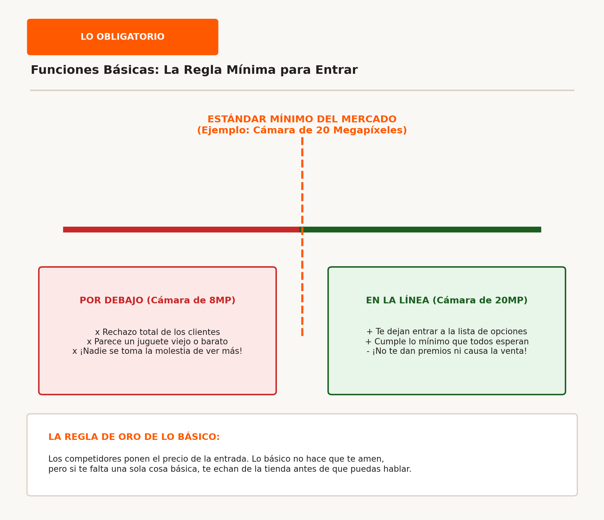
LO BÁSICO OBLIGATORIO
4 / 17
Funciones básicas: Lo mínimo para poder competir
Lo que tus competidores ya ofrecen y tú estás obligado a igualar para no ser rechazado
El estándar que fija la competencia
Tus rivales ponen las reglas mínimas del juego. Todo lo que sea normal en la categoría se vuelve obligatorio para tu nuevo producto.
La regla de la cámara del celular
Si todos los celulares modernos tienen cámara de al menos 20 megapíxeles, el tuyo debe tenerla. Si ofreces 8 megapíxeles, nadie te compra.
No te da aplausos, pero si falta te echan
Cumplir lo básico no hace que te elijan sobre los demás, pero si te falta una sola cosa básica, te sacan del juego al instante.
Universidad Anáhuac Mayab • Prof. J. Christopher Westland • Entendimiento del Cliente y Desarrollo de Nuevos Productos
Notes:
Diapositiva 4: Explique qué es una función básica o 'estándar de entrada'. Si todos en el mercado ofrecen cámara de 20MP y batería de 18 horas, el tuyo tiene que igualarlo para que te consideren. Cumplirlo no te garantiza el éxito, pero fallar en eso te descalifica de inmediato.

Slide 5
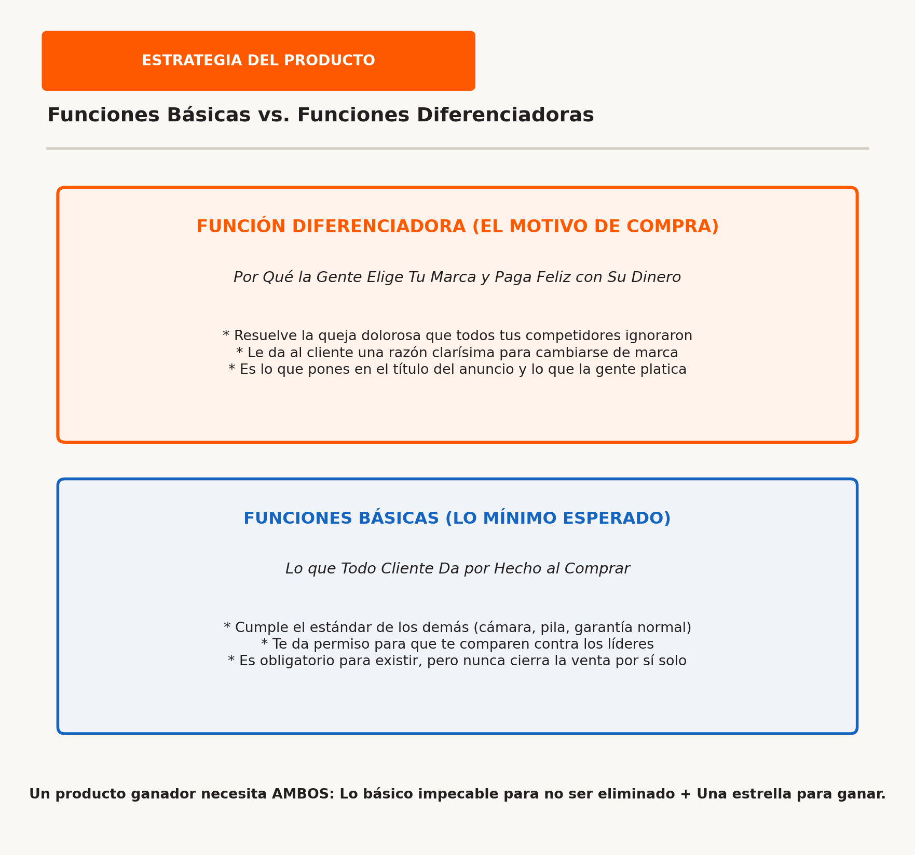
VENTAJA COMPETITIVA
5 / 17
Funciones diferenciadoras: La verdadera razón para comprar
Solucionar una queja tan bien que la gente saca su dinero feliz de cambiar de marca
La función estrella
Es esa característica única y especial que resuelve el problema exacto que todos tus competidores ignoraron por flojera o descuido.
Por qué abren la cartera
Los compradores no sacan su dinero por las cosas básicas; pagan felices por la función especial que les quita su dolor de cabeza personal.
La razón para cambiar de marca
Cuando un comprador ve tres marcas parecidas en una tienda, tu función diferenciadora es el motivo exacto para elegirte a ti.
Universidad Anáhuac Mayab • Prof. J. Christopher Westland • Entendimiento del Cliente y Desarrollo de Nuevos Productos
Notes:
Diapositiva 5: Compare las funciones básicas con las diferenciadoras. Lo básico te da permiso de competir, pero la función diferenciadora es la que cierra la venta. La gente solo cambia de marca cuando un producto nuevo les resuelve un dolor de forma evidente.

Slide 6
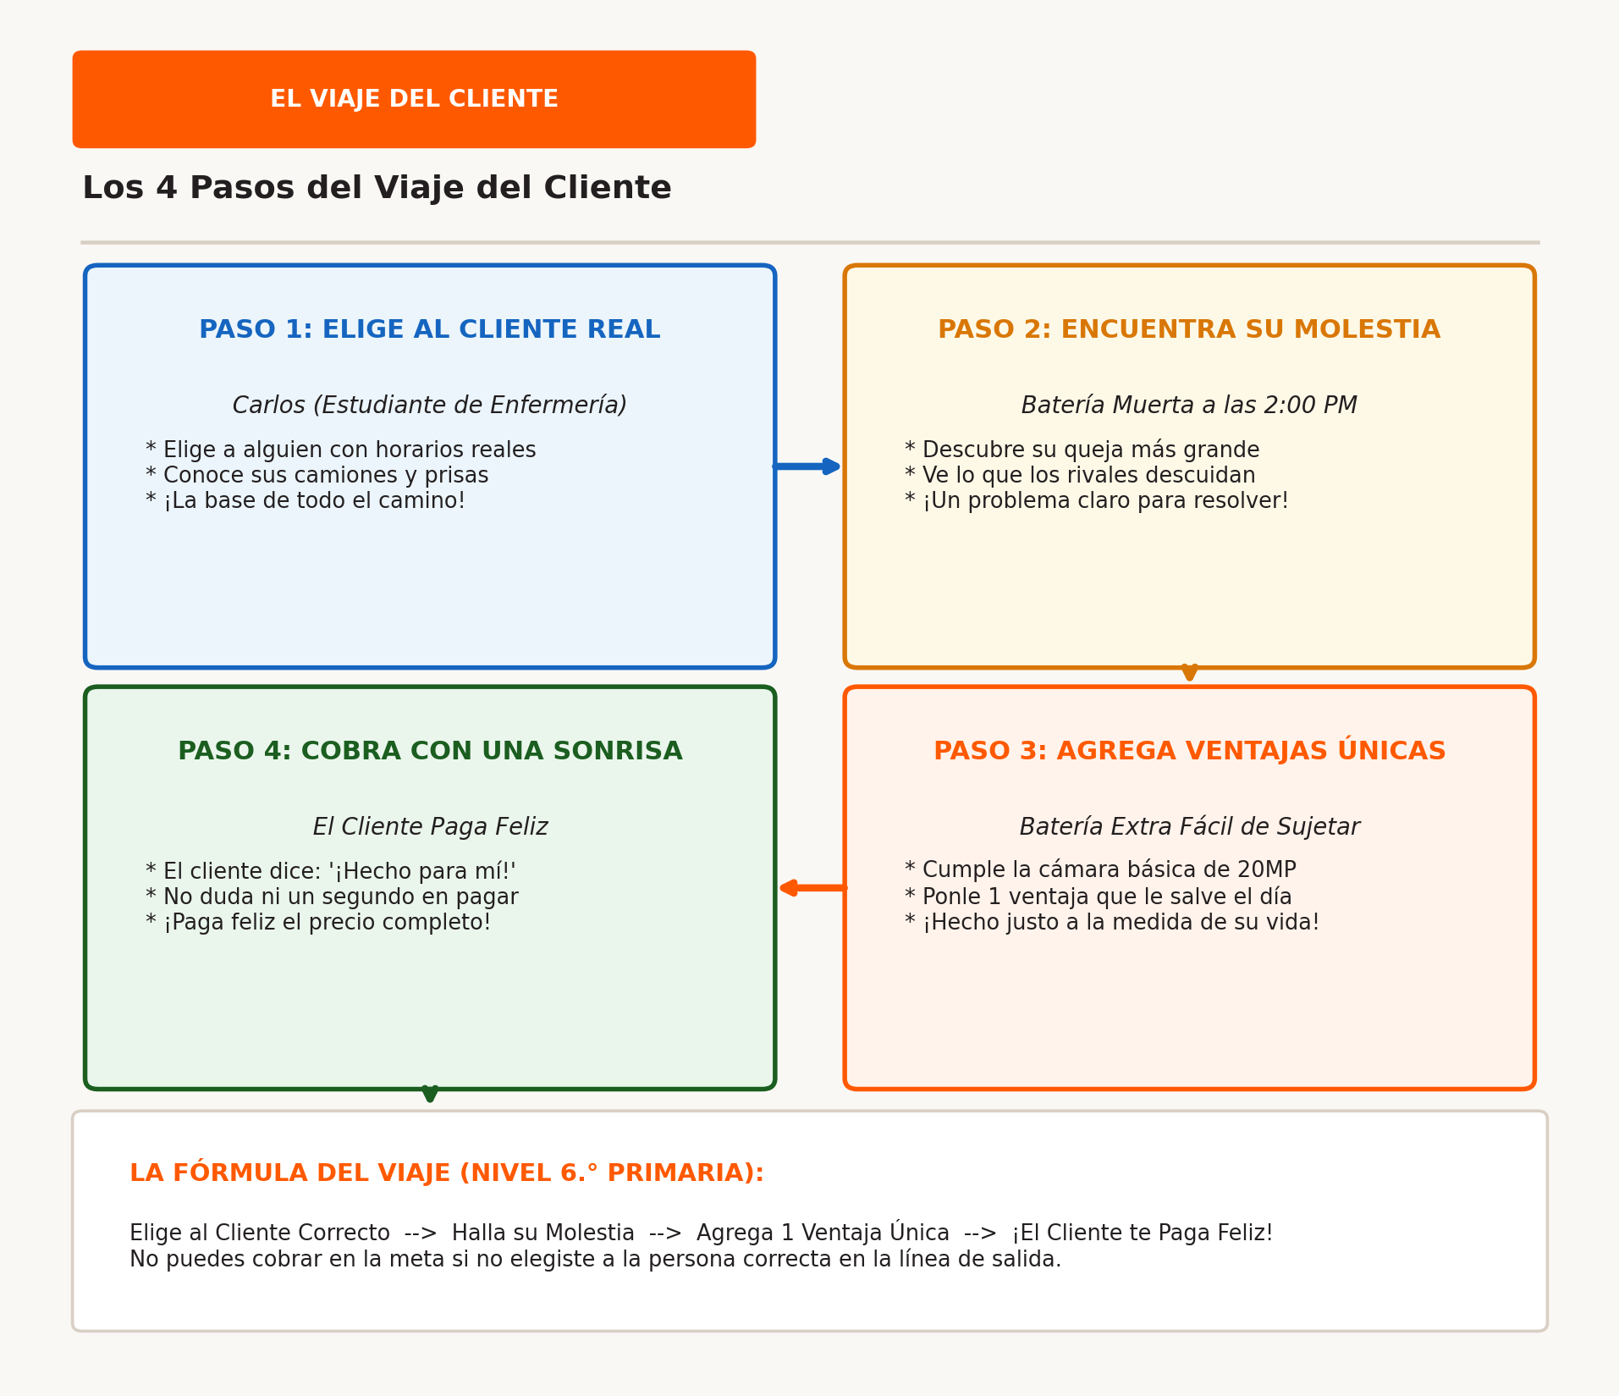
EL VIAJE DEL CLIENTE
6 / 17
El viaje del cliente: Desde elegir a tu comprador hasta cobrar
Cómo elegir a una persona real te ayuda a crear funciones especiales y ganar dinero
Paso 1: Elige a una persona real
Empieza eligiendo a alguien con una rutina de verdad. Cuando sabes quién es, descubres qué hace cada mañana y qué problemas diarios le quitan el sueño.
Paso 2: Agrega funciones especiales
No inventes un aparato aburrido para todo el mundo. Ponle 1 o 2 detalles únicos para su vida, como una mochila con bolsa para su termo gigante.
Paso 3: El cliente te paga con gusto
Cuando el producto le queda perfecto a su día, vender es fácil. El comprador ve que pensaste en él, sonríe y saca su dinero feliz de la vida.
Universidad Anáhuac Mayab • Prof. J. Christopher Westland • Entendimiento del Cliente y Desarrollo de Nuevos Productos
Notes:
Diapositiva 8: Muestra a los alumnos las 4 etapas del viaje del cliente: 1) Elegir al cliente, 2) Descubrir su molestia, 3) Crear funciones diferenciadoras a su medida, y 4) Recibir el pago. Enfatice que cobrar es el resultado natural de haber elegido bien al cliente y haber resuelto su problema.

Slide 7
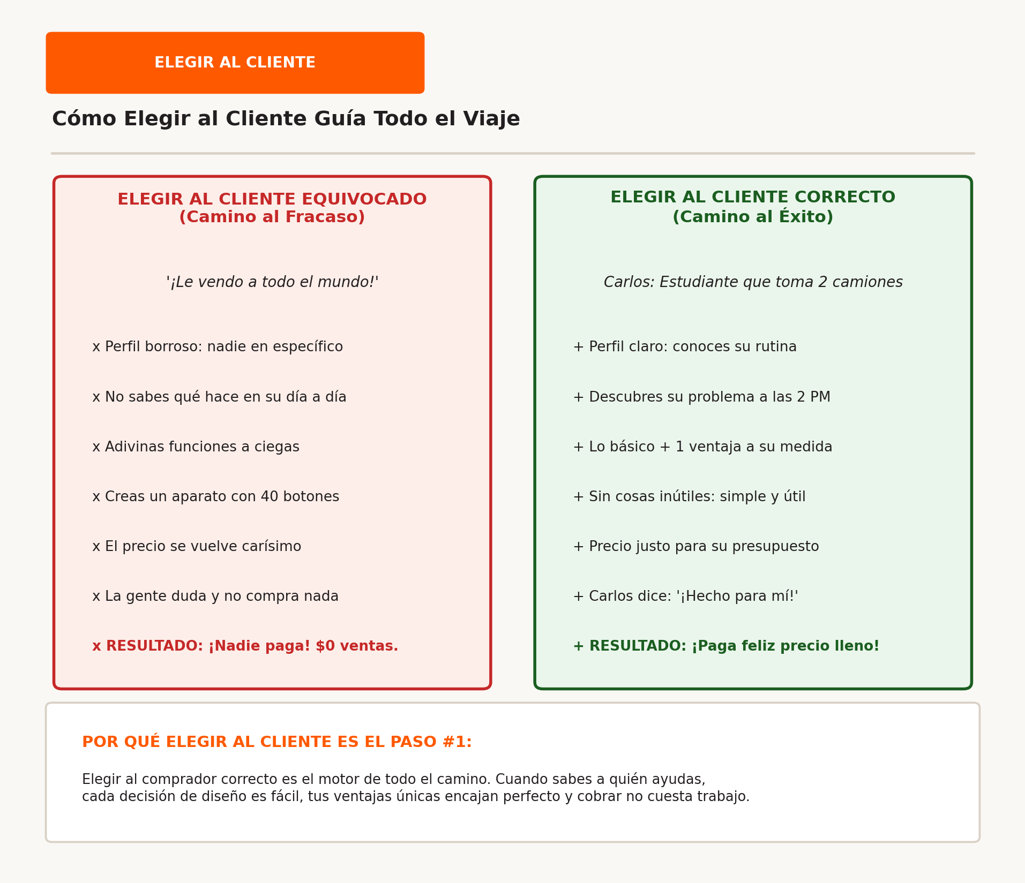
ELEGIR AL CLIENTE
7 / 17
Por qué elegir al cliente correcto hace que todo funcione
Si eliges al comprador equivocado fracasas; si eliges al correcto, vender es muy fácil
El error: Querer gustarle a todo el mundo
Si dices 'mi producto es para todos', no sabrás qué funciones inventar. Adivinarás a ciegas, gastarás dinero y nadie querrá pagar por tu producto.
El acierto: Un perfil claro da respuestas claras
Cuando eliges al cliente correcto, todo es sencillo. Conoces sus horarios, cuánto dinero tiene y qué funciones especiales le salvarán el día.
Un camino directo hasta el dinero
Como el producto fue personalizado para sus problemas reales, el cliente no duda. Entiende el valor de inmediato y paga con gusto el precio completo.
Universidad Anáhuac Mayab • Prof. J. Christopher Westland • Entendimiento del Cliente y Desarrollo de Nuevos Productos
Notes:
Diapositiva 9: Demuestra a los estudiantes que elegir al cliente correcto es el motor de todo el negocio. Si el perfil del cliente es borroso, el producto se llena de botones inútiles y nadie compra. Pero si eliges al cliente correcto, sabes qué funciones construir y el pago se logra sin esfuerzo.

Slide 8
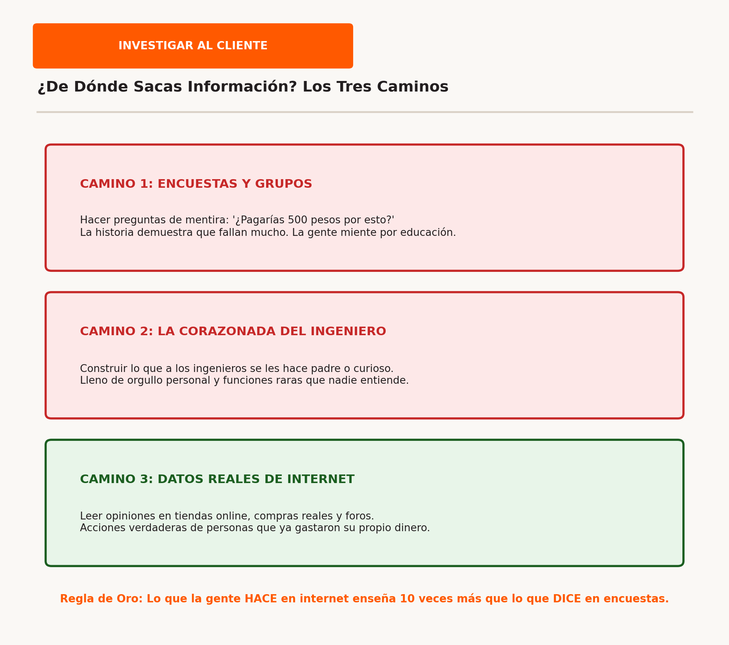
INVESTIGAR AL CLIENTE
8 / 17
La gran pregunta: ¿De dónde sacas datos reales?
El gran peligro de gastar dinero sin saber lo que la gente realmente quiere
Equivocarse sale carísimo
Fabricar un producto nuevo cuesta miles de horas y mucho dinero. Si construyes lo incorrecto, la empresa puede quebrar por completo.
Los dos caminos de antes
Tradicionalmente solo había dos formas de buscar ideas: hacer encuestas de papel o confiar en la corazonada del dueño o de los ingenieros.
Los dos caminos fallan mucho
La historia de los negocios demuestra que las encuestas y las corazonadas casi siempre engañan. Se necesita una fuente de verdad mucho mejor.
Universidad Anáhuac Mayab • Prof. J. Christopher Westland • Entendimiento del Cliente y Desarrollo de Nuevos Productos
Notes:
Diapositiva 8: Plantee el dilema central de la clase: ¿Cómo sabemos con certeza qué quiere el cliente antes de invertir dinero? Analice por qué los dos métodos antiguos (encuestas y corazonadas) han resultado tan engañosos a lo largo del tiempo.

Slide 9
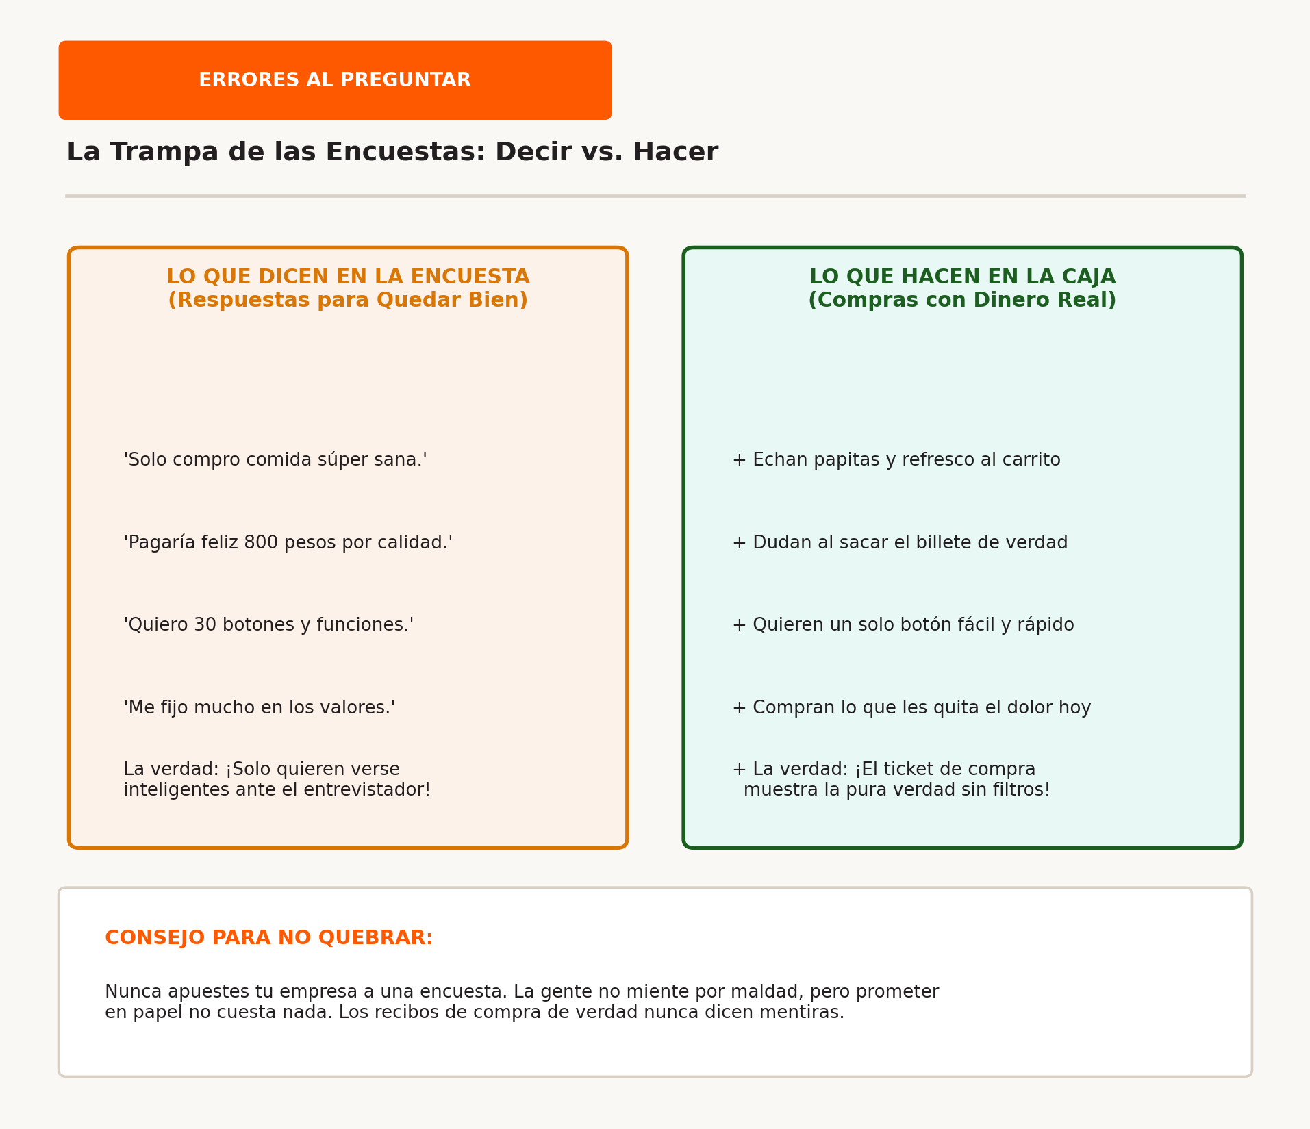
ERRORES AL PREGUNTAR
9 / 17
La trampa de las encuestas: La gente no hace lo que dice
Por qué los grupos de opinión y cuestionarios casi siempre engañan a las empresas
La gente quiere ser amable
En las entrevistas cara a cara, las personas no quieren hacerte sentir mal. Te dicen que tu idea 'está increíble' aunque jamás la comprarían.
El dinero imaginario es gratis
Si preguntas en una encuesta: '¿Pagarías 500 pesos por esto?', todos dicen 'sí'. Pero cuando tienen que pagar de verdad, dicen 'mejor no'.
Lo que dicen vs. lo que compran
En el papel todos dicen que comen frutas y verduras, pero al llegar a la caja del supermercado llenan el carrito de chocolates y refrescos.
Universidad Anáhuac Mayab • Prof. J. Christopher Westland • Entendimiento del Cliente y Desarrollo de Nuevos Productos
Notes:
Diapositiva 9: Explique con palabras muy sencillas la diferencia entre preferencia declarada y preferencia revelada. Responder una encuesta hipotética no cuesta nada; gastar dinero real sí cuesta. Por eso las encuestas dan falsas ilusiones a los emprendedores.

Slide 10
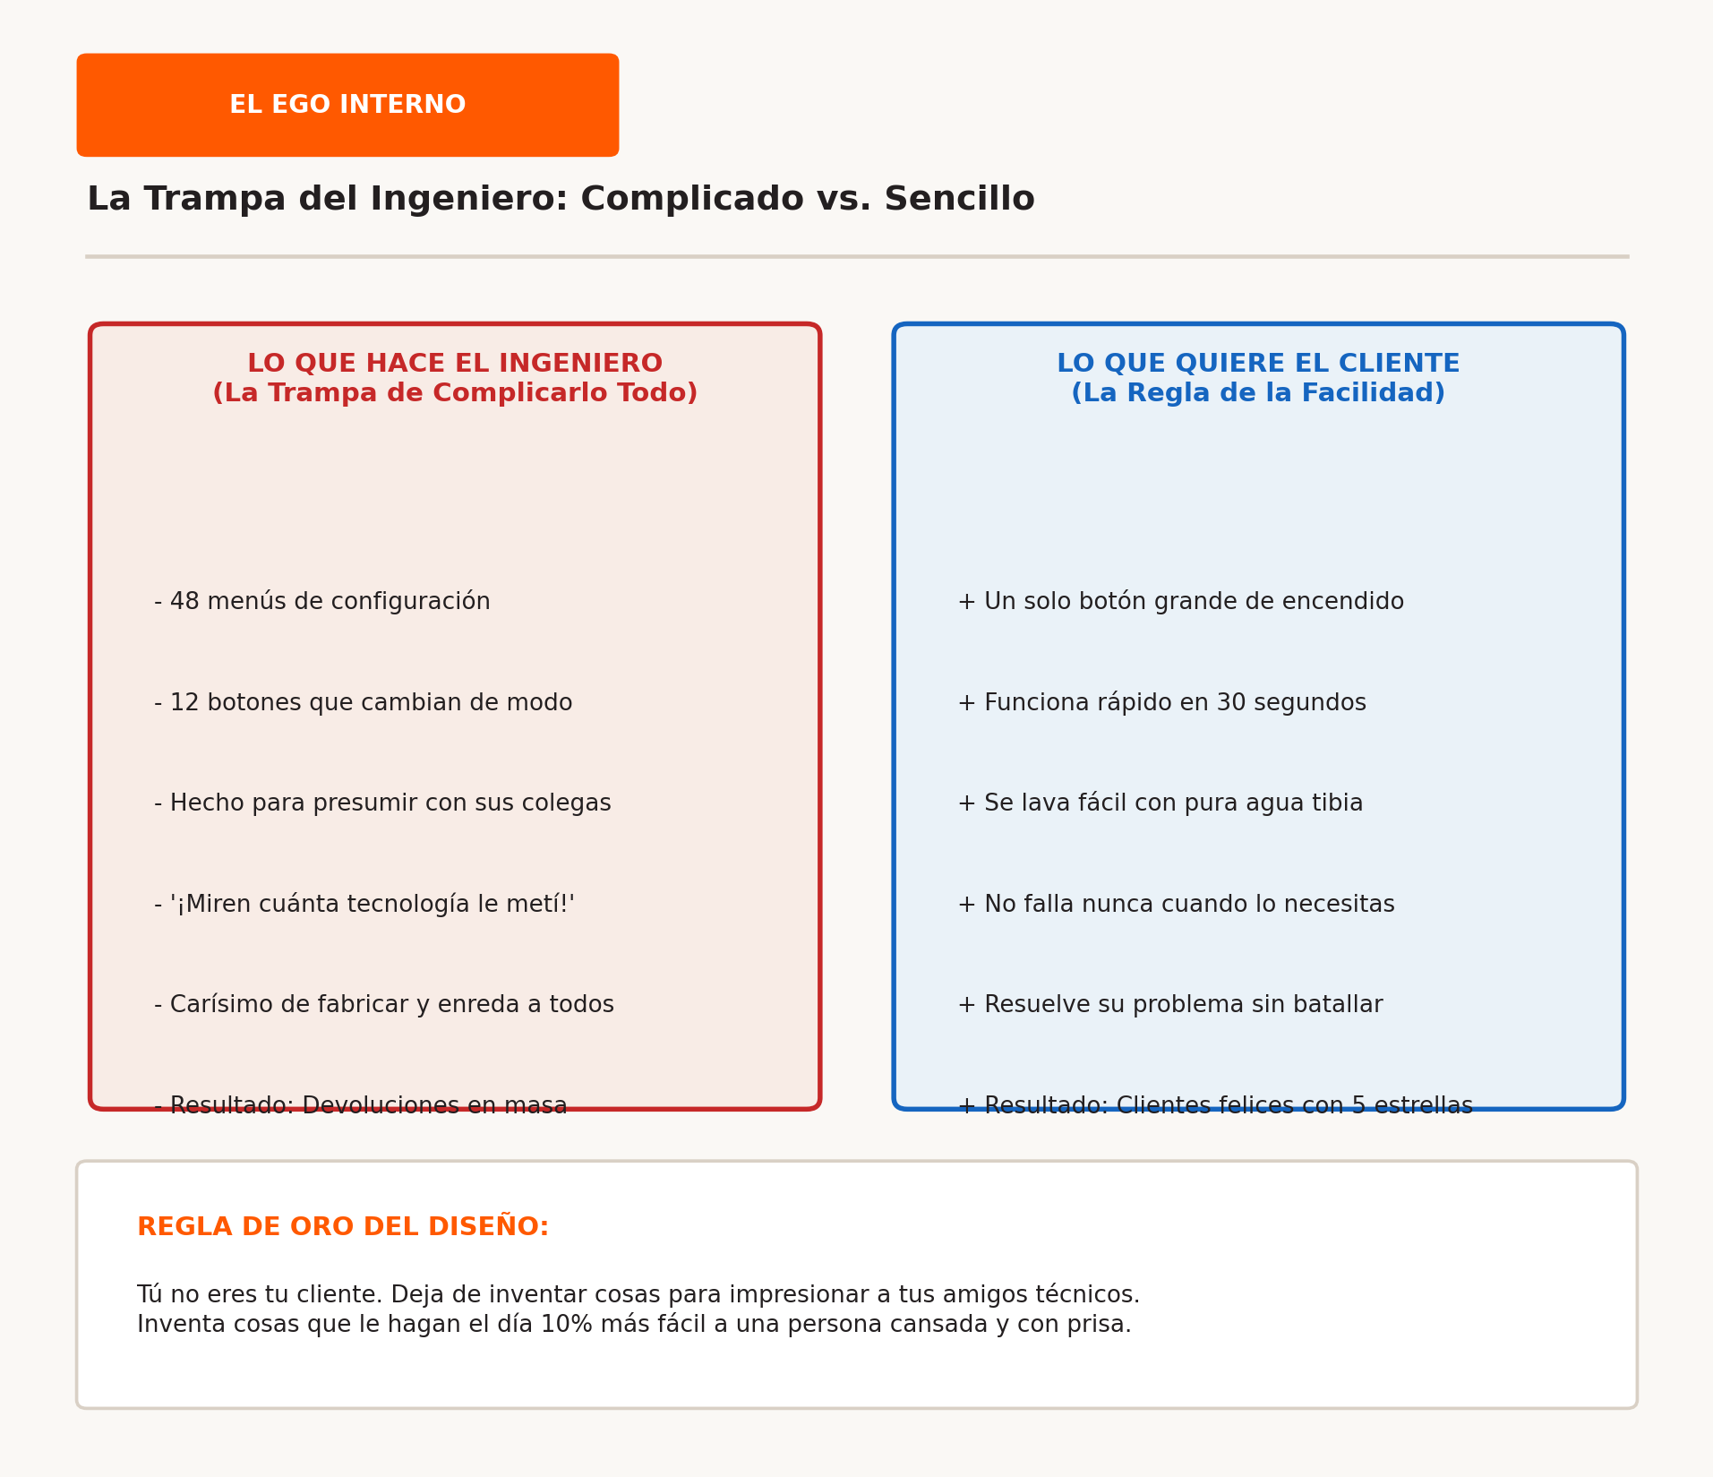
ERRORES AL PREGUNTAR
10 / 17
La trampa de la corazonada: Cuando el ingeniero inventa solo
Por qué confiar solo en tu gusto crea productos caros y difíciles de usar
Tú no eres tu cliente
A los ingenieros les encantan las opciones complicadas y botones raros que a una persona normal con prisas le parecen una pesadilla.
Enamorarte de tu idea te ciega
Cuando un fundador se enamora de su propio invento, no acepta consejos y se niega a ver que al público no le interesa en lo más mínimo.
Llenar el aparato de funciones inútiles
En lugar de resolver un problema fácil y rápido, le meten 30 funciones que nadie pidió, haciendo el producto caro y confuso.
Universidad Anáhuac Mayab • Prof. J. Christopher Westland • Entendimiento del Cliente y Desarrollo de Nuevos Productos
Notes:
Diapositiva 10: Analice el ego del inventor. Los ingenieros asumen que los usuarios piensan como ellos. Recuerde la lección: un producto con 40 menús escondidos fracasa ante uno que tiene un solo botón claro que funciona perfecto cada vez.

Slide 11
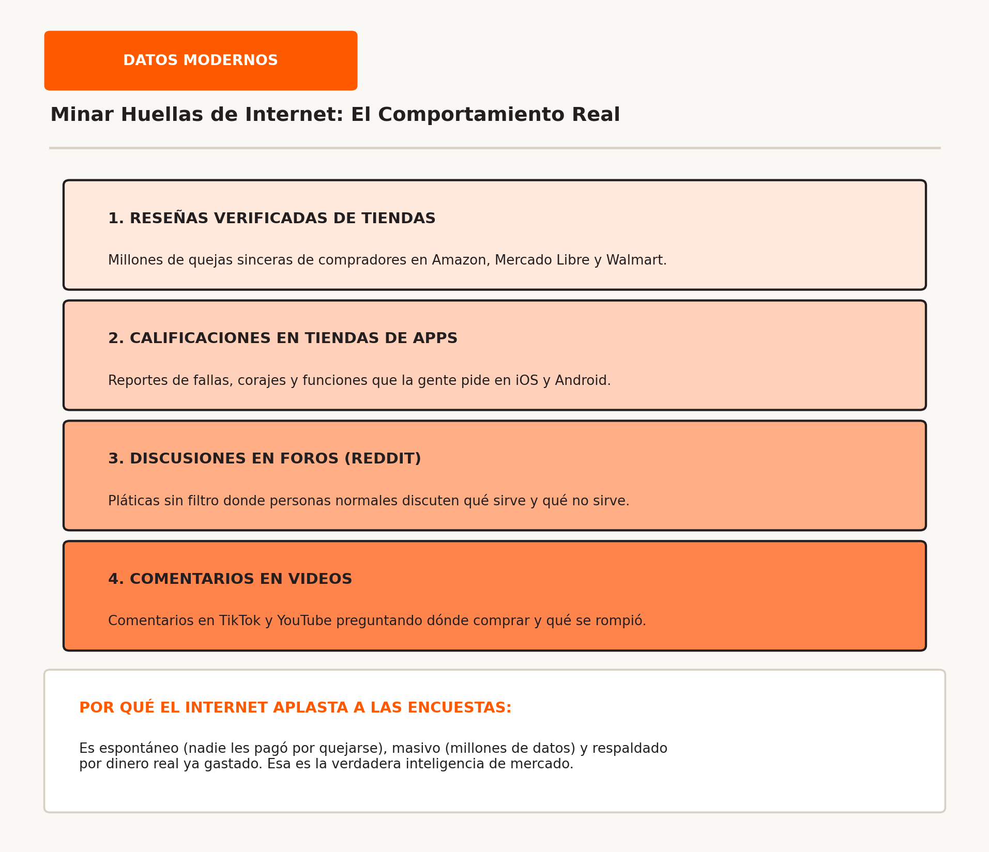
DATOS MODERNOS
11 / 17
La solución de hoy: Escuchar el comportamiento en internet
Millones de opiniones honestas que dejan las personas reales al comprar
Opiniones sinceras y sin pedir permiso
Nadie le paga a la gente por quejarse en internet. La gente escribe en línea cuando algo le encantó o cuando algo la enfureció por completo.
Respaldado por dinero real
Las reseñas en tiendas como Amazon son de personas que ya pagaron de su propia bolsa. Sus opiniones son de la vida real, no de laboratorio.
Cantidades gigantescas de datos
En vez de preguntarle a 15 personas en un salón, hoy puedes recolectar y leer 50,000 opiniones reales de compradores en una sola mañana.
Universidad Anáhuac Mayab • Prof. J. Christopher Westland • Entendimiento del Cliente y Desarrollo de Nuevos Productos
Notes:
Diapositiva 11: Presente la gran ventaja de la era digital: la huella o 'digital exhaust'. En vez de molestar a la gente con preguntas falsas, escuchamos lo que dicen espontáneamente después de comprar y usar productos en su vida diaria.

Slide 12
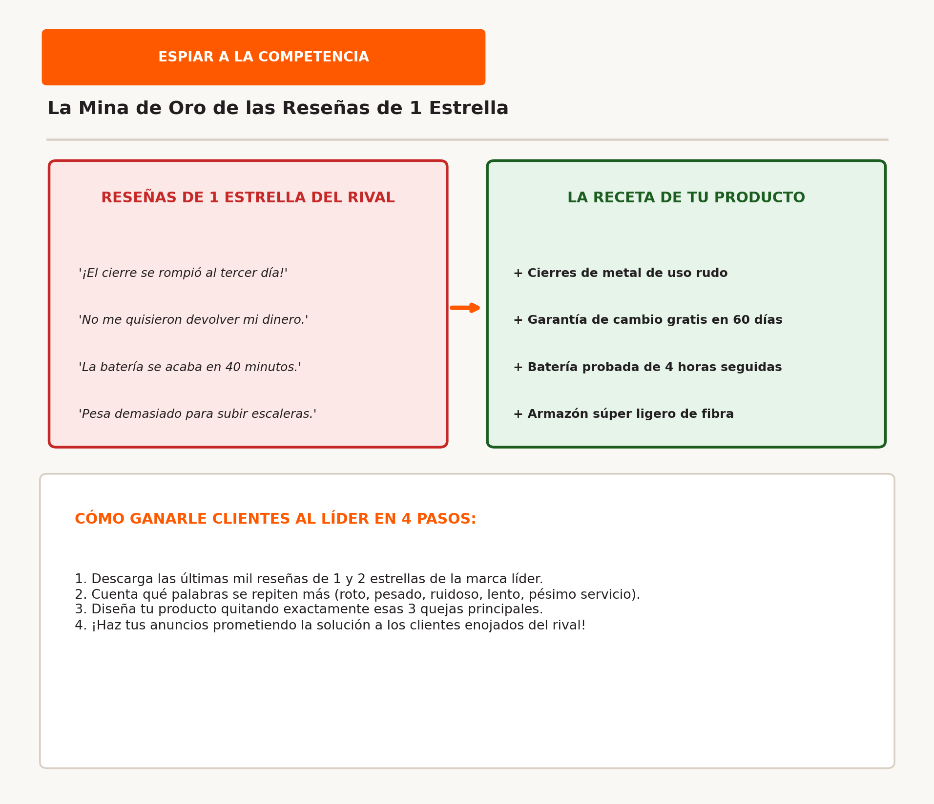
ESPIAR A LA COMPETENCIA
12 / 17
El secreto de las reseñas de 1 estrella: Los errores de tu rival
La forma más rápida de diseñar un producto ganador es leer las malas reseñas de otros
La lista de deseos del cliente
Las reseñas de 1 y 2 estrellas de las marcas líderes son una mina de oro: son la lista exacta de lo que los productos actuales hacen mal.
Encuentra la falla que se repite
Si 300 compradores dicen que a la licuadora líder se le rompen los engranes a los seis meses, tu producto ya tiene meta: engranes de metal.
Convencer a clientes enojados
Si arreglas el defecto exacto que tiene furiosos a los clientes de tu rival, convencerlos de que te compren a ti es lo más fácil del mundo.
Universidad Anáhuac Mayab • Prof. J. Christopher Westland • Entendimiento del Cliente y Desarrollo de Nuevos Productos
Notes:
Diapositiva 12: Explique esta táctica práctica: la competencia ya gastó millones educando al mercado; sus reseñas de 1 estrella te muestran exactamente los huecos y errores donde un producto nuevo puede entrar y triunfar.

Slide 13
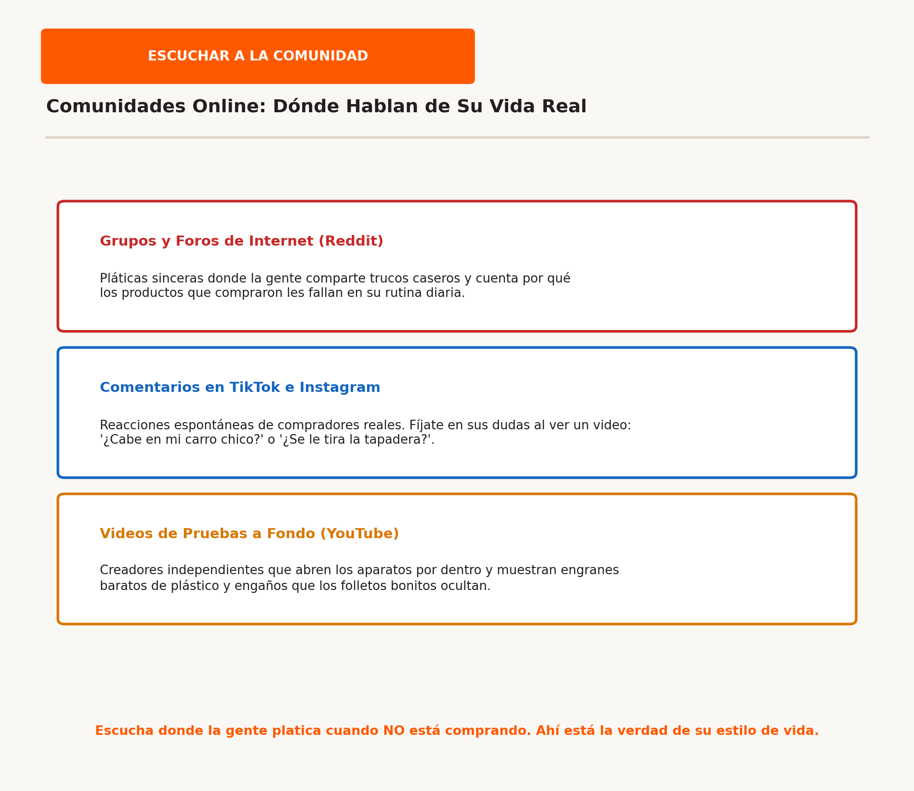
ESCUCHAR A LA COMUNIDAD
13 / 17
Pláticas sinceras: Dónde habla la gente de su vida diaria
Cómo Reddit y los videos de TikTok muestran los problemas del día a día
Pláticas sin filtro en foros
En comunidades como Reddit (sobre café, ejercicio o cocina), las personas platican trucos caseros y por qué los productos de la tienda les fallan.
Dudas espontáneas en videos
Los comentarios en TikTok o YouTube muestran dudas sinceras de compradores: '¿Cabe en mi mochila?' o '¿Se le sale el agua si se ladea?'.
Conocer la vida real del usuario
Estas pláticas te permiten ver cómo se usan los productos en cocinas chiquitas o camiones apretados, no en fotos de revista arregladas.
Universidad Anáhuac Mayab • Prof. J. Christopher Westland • Entendimiento del Cliente y Desarrollo de Nuevos Productos
Notes:
Diapositiva 13: Muestre cómo las redes y foros revelan el contexto de uso real. Cuando los usuarios inventan trucos caseros para parchar un producto, están demostrando que hay una oportunidad de negocio lista para ser atendida.

Slide 14
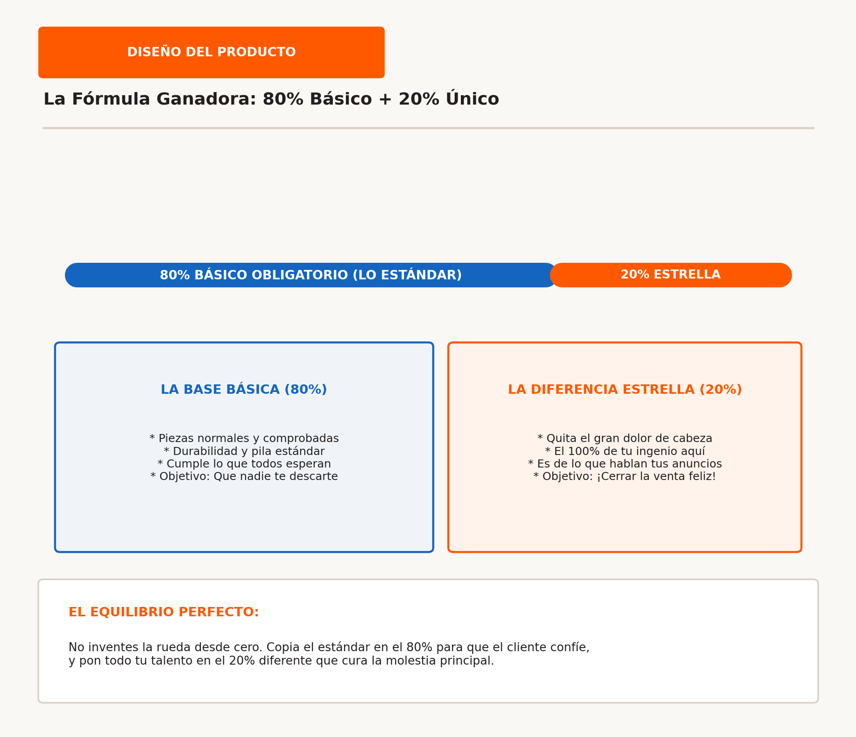
DISEÑO DEL PRODUCTO
14 / 17
Cómo armar el producto: Calidad básica más tu toque único
El mapa para crear un producto que cumpla lo esperado y sorprenda a todos
Regla 1: Lo básico debe ser impecable
Construye primero las funciones básicas obligatorias con piezas probadas para que tu producto sea confiable desde el primer día.
Regla 2: Pon el 80% de tu ingenio en la queja mayor
No intentes inventar diez cosas raras; enfoca toda la creatividad en solucionar la molestia principal que descubriste en internet.
Regla 3: Quita adornos que sobran
Elimina funciones confusas que tus rivales cobran caro pero que nadie usa. Así mantienes un precio justo y un producto facilísimo.
Universidad Anáhuac Mayab • Prof. J. Christopher Westland • Entendimiento del Cliente y Desarrollo de Nuevos Productos
Notes:
Diapositiva 14: La regla del 80/20 en el diseño de productos: 80% de piezas y funciones estándar comprobadas para no arriesgar la calidad básica, y 20% de innovación concentrada en la característica que quita la queja principal.

Slide 15
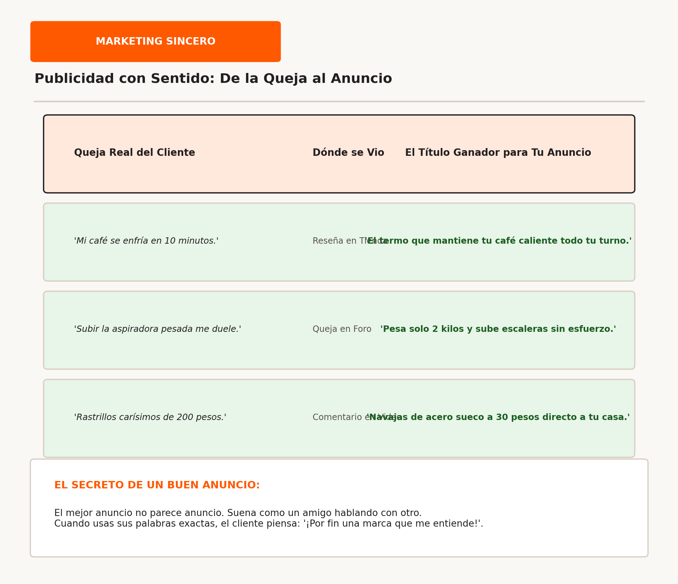
MARKETING SINCERO
15 / 17
Publicidad que funciona: Habla con las palabras del cliente
Cómo las opiniones de internet te enseñan exactamente qué poner en tus anuncios
Usa sus palabras exactas
Olvida las palabras difíciles de oficina. Usa las mismas frases cotidianas y ejemplos que los clientes escriben en sus reseñas de internet.
Pon la solución en el título
Si los compradores se quejan de que las licuadoras despiertan a todos, tu anuncio debe decir: 'La licuadora potente que no despierta a tu bebé'.
La sensación de '¡Por fin me entienden!'
Cuando un comprador ve tu anuncio y siente que le hablas a él y a su problema, confía al instante y decide comprar tu marca.
Universidad Anáhuac Mayab • Prof. J. Christopher Westland • Entendimiento del Cliente y Desarrollo de Nuevos Productos
Notes:
Diapositiva 15: La buena publicidad no es inventar frases poéticas; es reflejar el dolor y el vocabulario real del cliente. Al minar reseñas de internet, aprendes las palabras exactas que convencen al comprador.

Slide 16
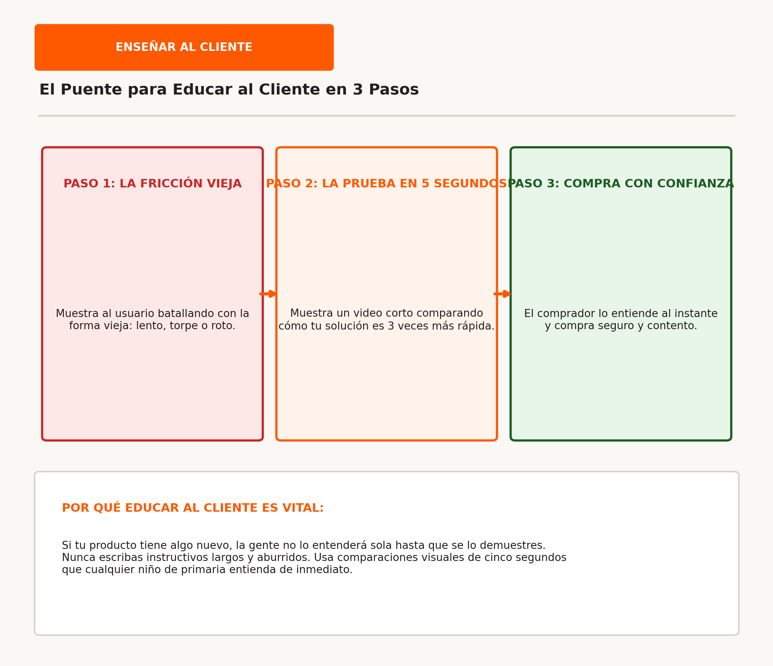
ENSEÑAR AL CLIENTE
16 / 17
Educar al comprador: De la duda a la confianza
Por qué un producto nuevo falla si la gente no entiende rápido cómo le ayuda
La duda natural de la gente
Si tu producto tiene algo nuevo y diferente, los clientes desconfían al principio porque no saben cómo funciona. Tienes que enseñárselo fácil.
Demostrar con hechos en 10 segundos
No escribas folletos aburridos. Haz un video corto comparando el antes y el después para que cualquiera entienda el beneficio en 5 segundos.
Quitar el miedo a equivocarse
Ofrece garantías claras de 30 días sin pretextos para que la gente sienta que probar tu nueva marca es 100% seguro y sin riesgos.
Universidad Anáhuac Mayab • Prof. J. Christopher Westland • Entendimiento del Cliente y Desarrollo de Nuevos Productos
Notes:
Diapositiva 16: Educar al cliente es indispensable para innovar. Si el cliente no entiende por qué tu producto es mejor en diez segundos, comprará lo de siempre. Pruebas visuales cortas y garantías de devolución eliminan el miedo a cambiar.

Slide 17
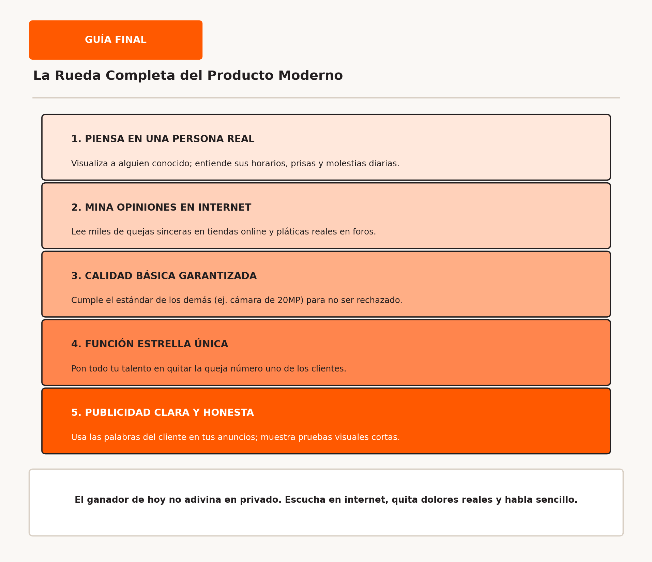
GUÍA FINAL
17 / 17
La guía moderna: Lo que todo emprendedor debe recordar
El camino completo desde entender a una persona real hasta ganar en el mercado
Piensa en una persona de verdad
Nunca diseñes para etiquetas gigantes como 'Gen Z'. Diseña para alguien que conozcas, entendiendo sus prisas, sus días y sus molestias.
Cumple lo básico y gana con tu estrella
Iguala las reglas mínimas del mercado para que no te descarten, y gana clientes resolviendo la queja que los demás ignoraron.
Escucha la verdad de internet
Olvida las encuestas amables de papel y las corazonadas ciegas. Lee millones de opiniones reales para crear productos que la gente ame.
Universidad Anáhuac Mayab • Prof. J. Christopher Westland • Entendimiento del Cliente y Desarrollo de Nuevos Productos
Notes:
Diapositiva 17: Resuma los 5 mandamientos modernos para los alumnos de la Anáhuac: 1) Personas reales con nombre y apellido; 2) Cumplir la calidad básica del mercado; 3) Resolver la queja mayor; 4) Buscar la verdad en datos reales de internet; y 5) Explicar todo en lenguaje claro y sin rodeos.

